Slide 1

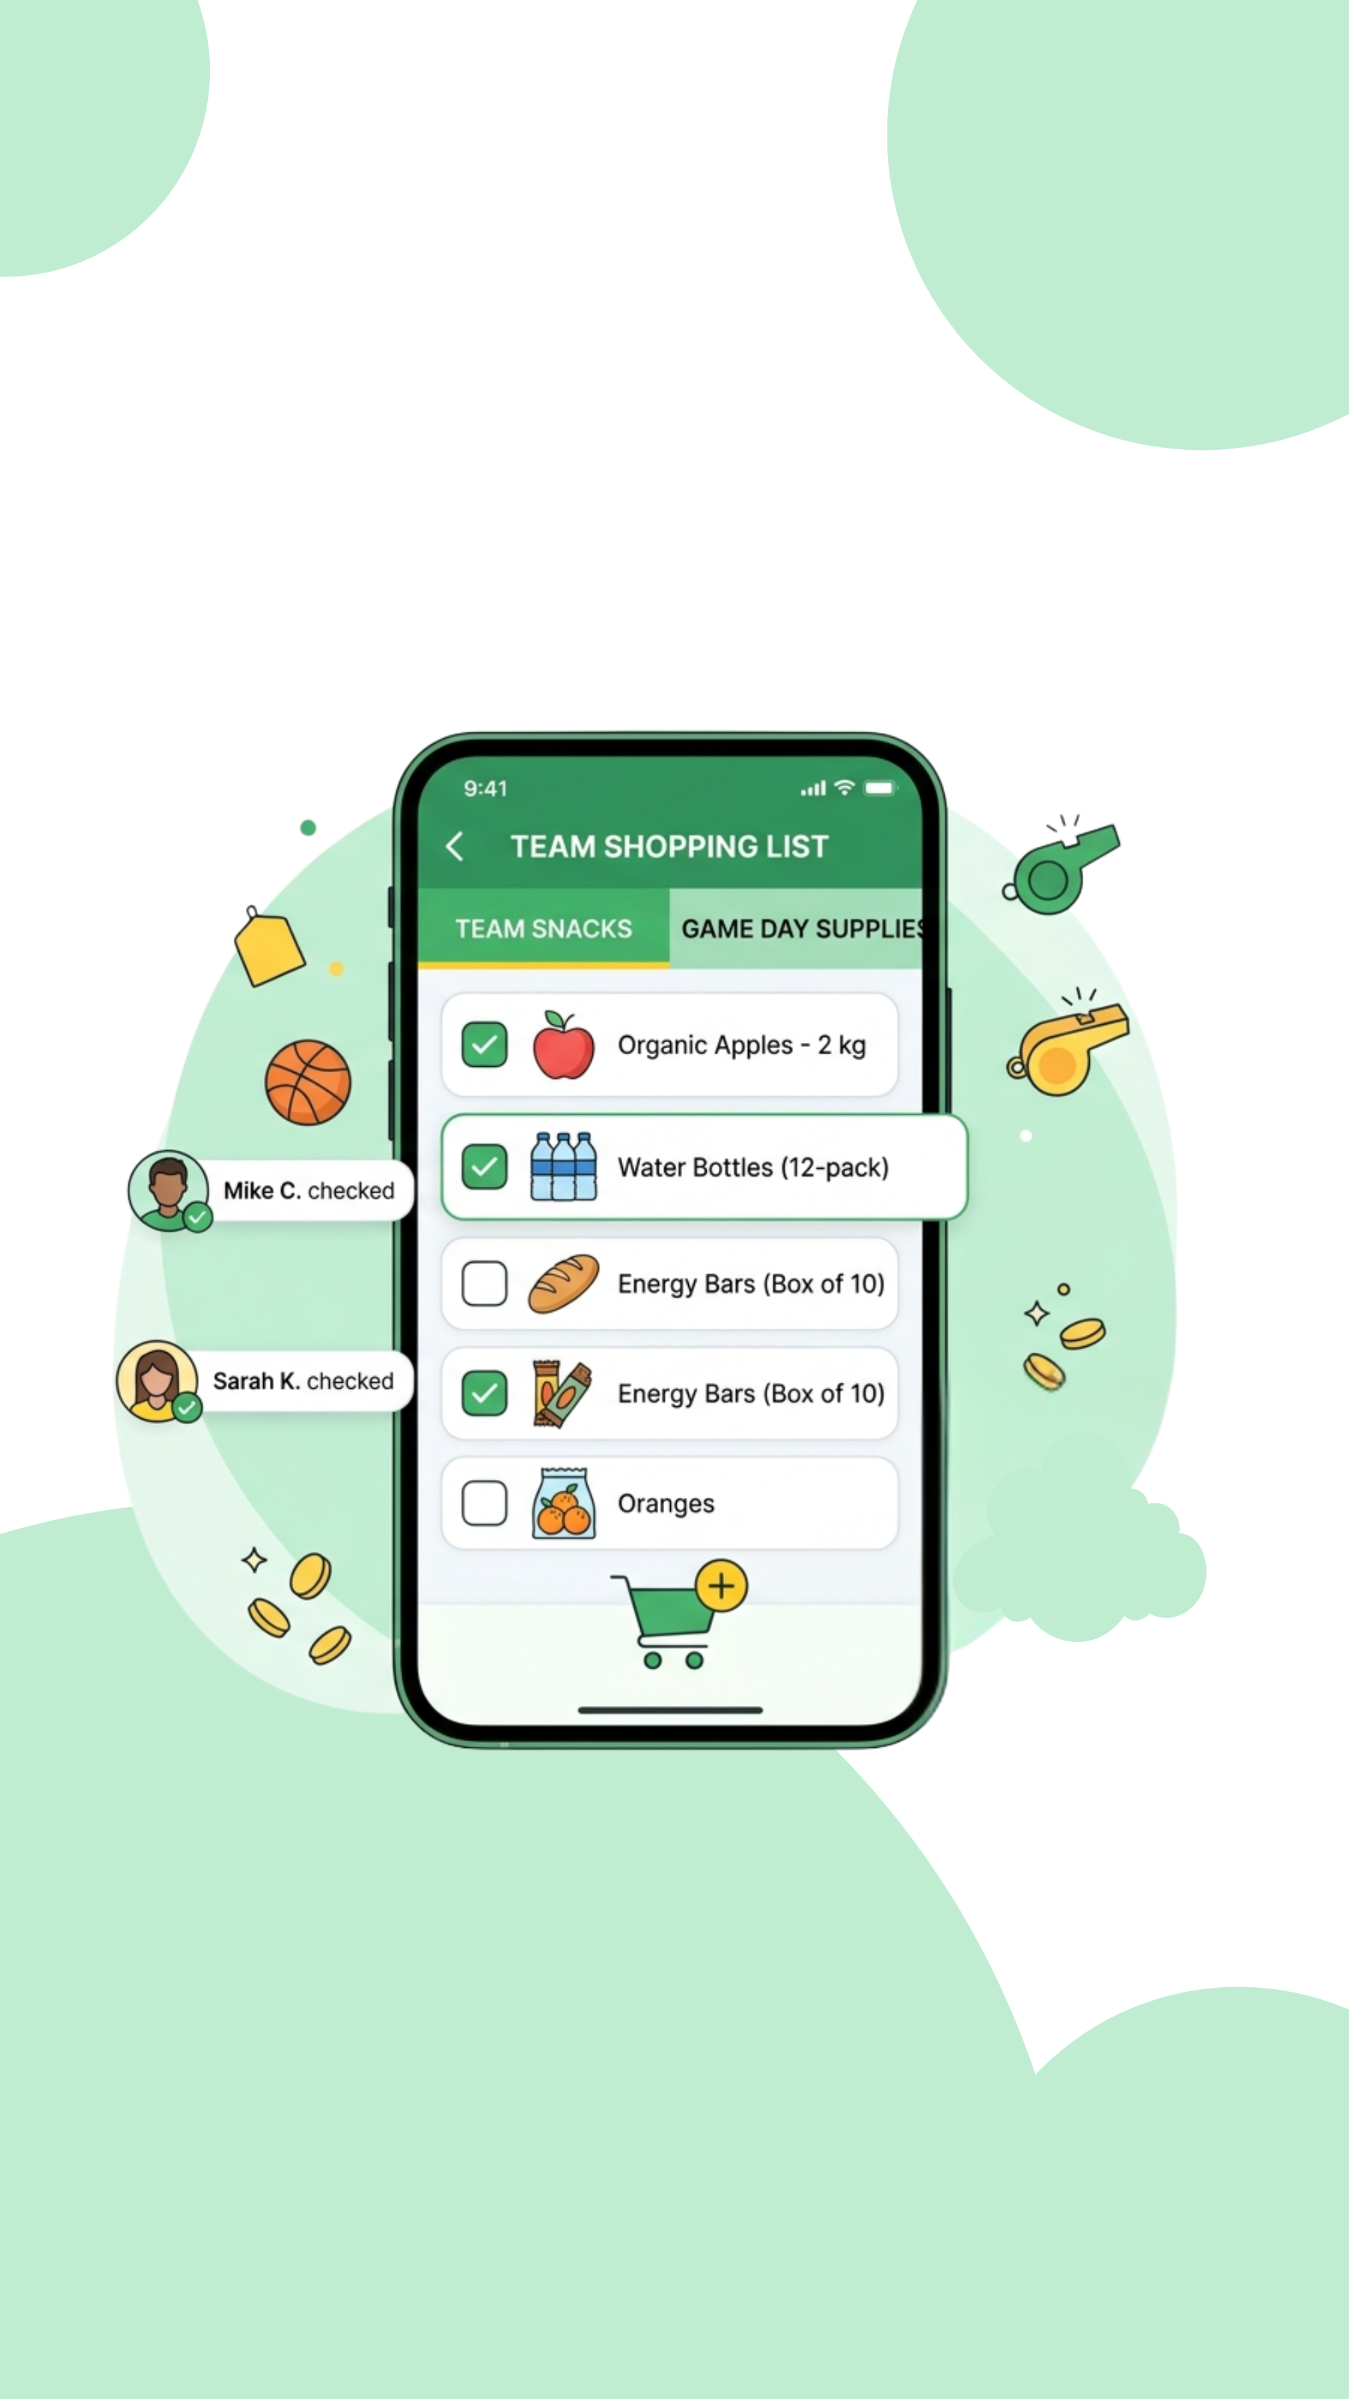
Airmius
01
Airmius Use Cases
Vollständige Plattformübersicht für Beta, Produkt, Verein, Nutzer und Admin
Stand: 03.05.2026

Slide 2
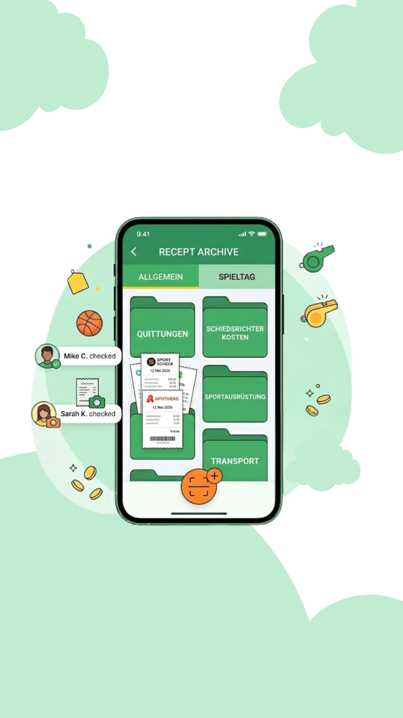
Airmius
02
Warum Airmius?
Eine Plattform für Sportorganisation, Kommunikation und Wachstum.
Vereine brauchen Mitgliederverwaltung, Beitragslogik, Kommunikation und Sicherheit an einem Ort.
Sportler brauchen Profil, Teams, Events, Marketplace und transparente Zahlungen.
Eltern, Trainer, Sponsoren und Anbieter bekommen eigene klare Abläufe.
Admin- und Systemprozesse machen die Beta steuerbar und überprüfbar.

Slide 3
Airmius
03
Rollen und Akteure
Airmius ist nicht nur Vereinssoftware, sondern ein Rollenmodell für das Sport-Ökosystem.
Besucher
Sportler
Eltern
Entdecken, Preise, Blog, Registrierung
Profil, Skills, Feed, Teams, Events
Zustimmung, Widerruf, Kinderüberblick
Trainer
Verein
Admin
Teams, Training, Empfehlungen, Angebote
Mitglieder, Beiträge, Rechnungen, DATEV
Pläne, Moderation, Commerce, Betrieb

Slide 4
Airmius
04
Öffentliche Journey
Vom ersten Besuch bis zur Registrierung.
Startseite, Preise, Vereine, Blog, Jobs, E-Learning und rechtliche Seiten sind öffentlich erreichbar.
Besucher können Sprache wechseln und sich per E-Mail, Google oder Microsoft/Outlook anmelden.
SEO wird über Sitemap, Robots und SeoHead für öffentliche Seiten vorbereitet.
Preise zeigen verschiedene Zielgruppen: Sportler, Trainer, Vereine, Eltern, Sponsoren, Anbieter.

Slide 5
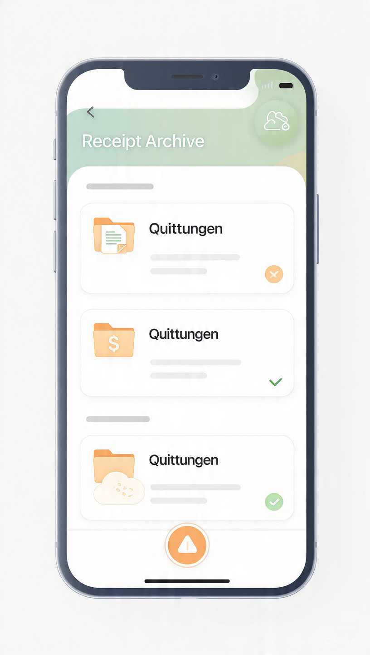
Airmius
05
Registrierung und Jugendschutz
Unter 16 Jahren wird die soziale Nutzung erst nach Elternentscheidung freigeschaltet.
1
Registrierung mit Geburtsdatum
2
Eltern-E-Mail speichern
3
Zustimmung per Token oder Eltern-Login
4
Pending-Seite bis zur Entscheidung
5
Widerruf später möglich

Slide 6
Airmius
06
Sportler-Use-Cases
Der Sportler steht im Netzwerk, aber mit kontrollierter Sichtbarkeit.
Profil mit Sportarten, Skills, Lizenznummer und Sichtbarkeit pflegen.
Feed, Beiträge, Kommentare, Likes, Helpful und Meldungen nutzen.
Teams beitreten, Events besuchen und Fahrgemeinschaften organisieren.
Marketplace kaufen und Zahlungs- oder Bestellprobleme melden.

Slide 7
Airmius
07
Vereinsverwaltung
Der Verein bekommt operative Werkzeuge für Mitglieder, Beiträge und Organisation.
Mitglieder
Import
Beiträge
Status, Nummern, Lizenz, Eintritt, Ende
Excel/CSV, externe Mitglieder, spätere Einladung
Intervall, Rechnungen, Mahnungen
Finanzen
Teams
Services
SEPA, Bankabgleich, DATEV/SKR42
Rollen, Anfragen, Teamstruktur
Add-ons, Website-Anfrage, Sponsorendaten

Slide 8
Airmius
08
Team, Chat und Events
Teams arbeiten in Hauptchats, Events und strukturierten Rollen.
Teams können erstellt, bearbeitet, bebildert und gelöscht werden.
Beitritte laufen über Anfrage und Freigabe durch Team oder Verein.
Chats öffnen nicht automatisch; Nutzer wählen bewusst die Konversation.
Gruppen können verlassen werden, bei letzter Person ist Löschung möglich.
Trainingstermine können als Systemhinweis im Team-Hauptchat erscheinen.

Slide 9
Airmius
09
Finanz-Engine für Vereine
Beiträge werden vom manuellen Aufwand in prüfbare Abläufe überführt.
1
Mitgliedsdaten und Beitragsintervall pflegen
2
Rechnungen manuell oder wiederkehrend erzeugen
3
Zahlung erfassen oder Banktransaktion importieren
4
Mahnungen und Erinnerungen senden
5
SEPA-XML und DATEV/SKR42 exportieren

Slide 10
Airmius
10
Airmius-Abos und Zahlungen
Stripe, PayPal und Überweisung decken schnelle Onlinezahlung und klassische Vereine ab.
Abo-Pläne für Zielgruppen und Vereinsgrößen werden zentral verwaltet.
Feature-Gates prüfen Limits und Module serverseitig.
Rechnungen, PDFs, Zahlungserinnerungen und Kündigungen sind Teil des Flows.
Webhooks aktivieren Zahlungen auch ohne Rückkehr zur Plattform.

Slide 11
Airmius
11
Marketplace, Ads und Website-Service
Airmius öffnet zusätzliche Erlösquellen, ohne den Verein zu überladen.
Marketplace
Anbieter
Ads
Produkte, Camps, Kurse, Services
Auszahlungsprofil, Provision, Auszahlungen
Kampagnen, Klicks, Impressionen, CTR
Sponsoren
Website
Support
Budget, Ziel-URL, Reporting
Domainwunsch, Ziele, Angebot, Umsetzung
Problemfälle melden und adminseitig lösen

Slide 12
Airmius
12
Moderation und Sicherheit
Auto-Kontrolle schützt Community, Minderjährige und Plattformbetrieb.
Kategorien: Beleidigung, Drohung, Hass, sexuelle Inhalte, Spam.
Low wird beobachtet, Medium erzeugt Flag und Warnpunkt, High hält Inhalte zurück.
Sperre bei 5 Warnpunkten oder 2 schweren Verstößen in 90 Tagen.
Admins prüfen Flags, Meldungen, entfernte Inhalte und gesperrte Konten.

Slide 13
Airmius
13
Admin- und Systembereiche
System Admins steuern Beta, Rechte, Pläne, Commerce und Betrieb.
Nutzer, Mitglieder, Rollen, Permissions, Sportarten und Gamification.
Moderation, Blog CMS, Payments, Rechnungen, Sponsoren und Settings.
Subscriptions, Subscription Invoices, Commerce, Auszahlungen und Website-Anfragen.
Wartungsmodus blockiert normale Nutzer, berechtigte Admins können weiterarbeiten.

Slide 14
Airmius
14
Automatisierung und Integrationen
Cron, Webhooks und Sportprogramme bilden die technische Betriebsbasis.
1
Laravel Scheduler per Cron starten
2
Wiederkehrende Beitragsrechnungen erstellen
3
Abo- und Zahlungs-Erinnerungen versenden
4
Stripe/PayPal Webhooks synchronisieren
5
Google Fit, Garmin und Mi Fitness vorbereiten

Slide 15
Airmius
15
Beta-Readiness
Was bereits stark ist und was für Produktion noch scharfgestellt werden muss.
Stark: Rollenmodell, Vereinsverwaltung, Abo-Flows, Moderation, Commerce-Grundlage.
Stark: SEO-Basis, Elternzustimmung, Scheduler-Konzept, Admin-Verwaltung.
Offen: automatische Rückerstattung, automatische Anbieter-Auszahlung, echte Provider-Abos.
Offen: Consent-Banner, SSR, erweiterte Audit-Logs, vollständige Sport-App-APIs.

Slide 16
Airmius
16
Nächster Schritt
Aus Use Cases werden Beta-Szenarien, Tests und Prioritäten.
Top 10 Beta-Flows als Testplan definieren.
Vereins-Onboarding mit Import, Beiträgen und Zahlungen testen.
Jugendschutz, Moderation und Rechtstexte final prüfen.
Stripe/PayPal/Überweisung mit echten Testzahlungen durchspielen.

